Slide 1
Деятельность муниципальной
базовой площадки,
как аспект повышения качества условий формирования основ экономического воспитания в системе дошкольного образования Губкинского городского округа
Лунева Е.Н., заведующий
МБДОУ «Детский сад
комбинированного вида
№ 40 «Веселинка»

Slide 3
Разработка и утверждение Стратегии повышения финансовой грамотности в Российской Федерации на 2017-2023 годы является актуальной и необходимой мерой для стимулирования экономически рационального поведения населения и, как следствие, повышения его благосостояния и качества жизни граждан.

Slide 4
Содержание Зачем дошкольнику экономика? Программа экономического воспитания дошкольников: цель, принципы, структура Содержание программы - Как организовать занятия по программе - Экономическое воспитание детей в системе непрерывного образования - Диагностика результатов освоения программы «Тропинка в экономику» Конспекты занятий Сценарии занятий-развлечений Приложения 1. Пословицы и поговорки. 2. Словарь экономических терминов 3. В помощь воспитателю. Биографии русских меценатов.

Slide 5
Организована творческая лаборатория «Креативная экономика»
по реализации интерактивных мероприятий
-Деловые имитационные игры «Азбука экономического воспитания», «Школа финансистов», «Учимся экономить», «Занимательная экономика»
-Педагогическое ателье «Уроки финансовой грамотности»
-Консультация парадокс или консультация с запланированными ошибками
- «Мастерская будущего» технология моделирования образовательной деятельности по формированию финансовой грамотности

Slide 6
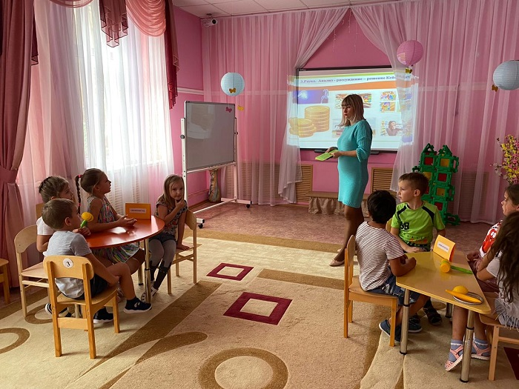
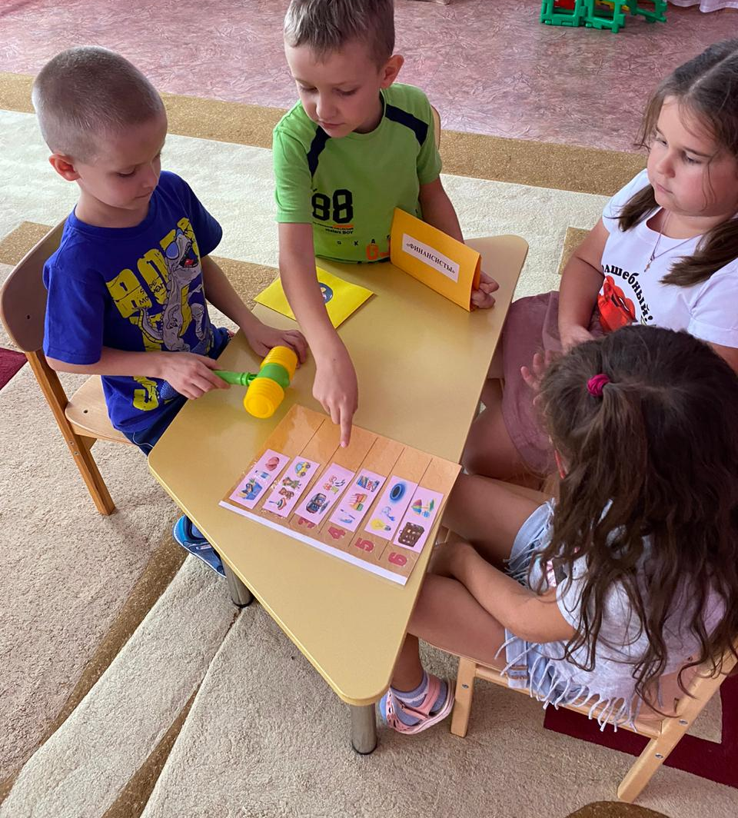
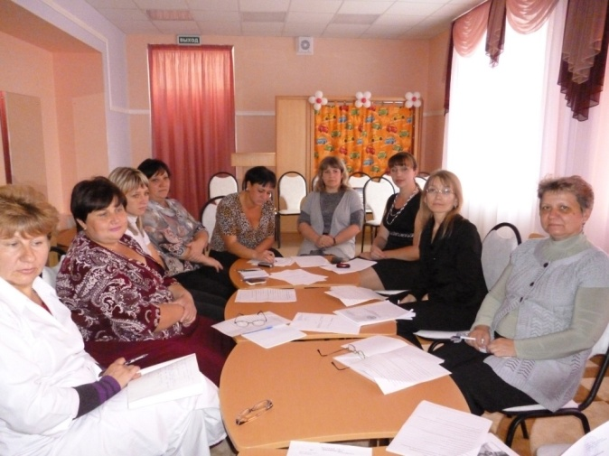
Проект по теме
«Финансовая академия в ДОУ»
Цель проекта- активное внедрение в практику инновационных технологий по экономическому образованию дошкольников и активное привлечение семей воспитанников к данной проблематике.

Slide 7
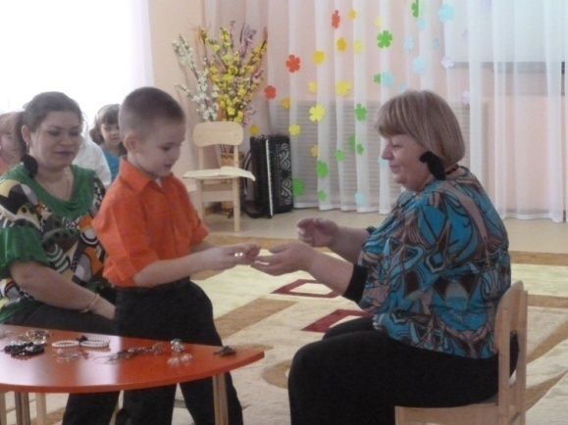
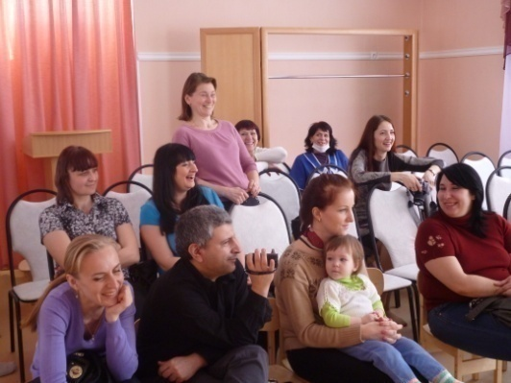
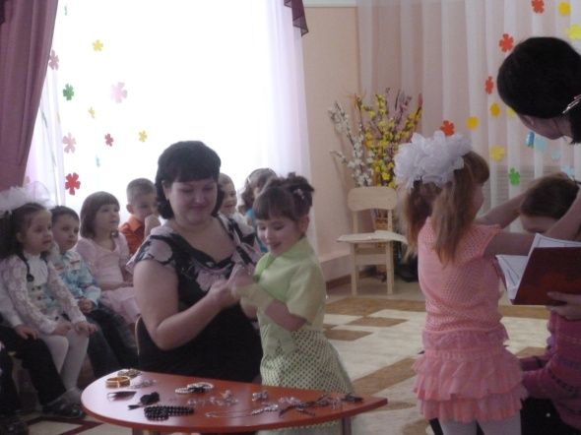
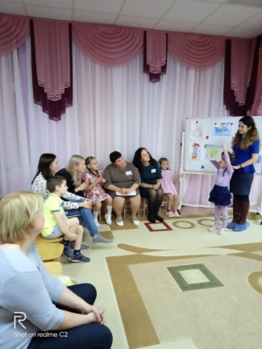
Педагогическая гостиная

Slide 8
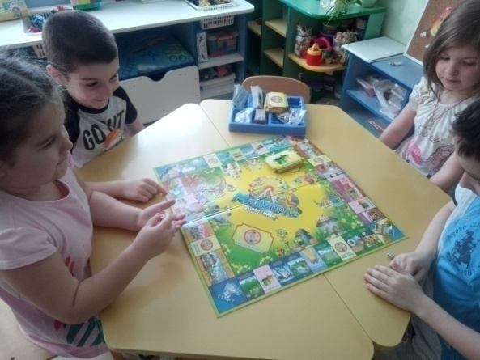
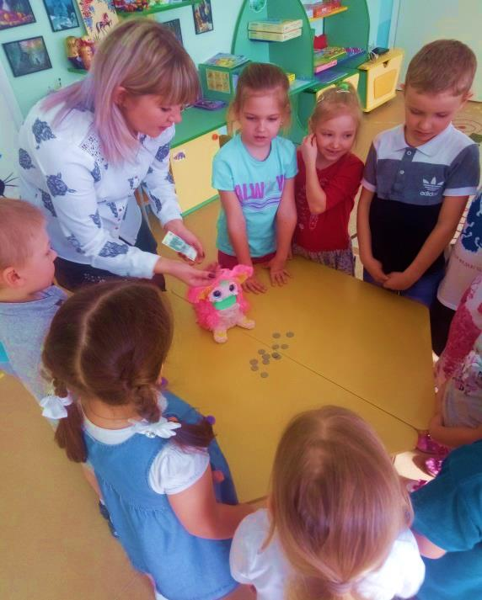
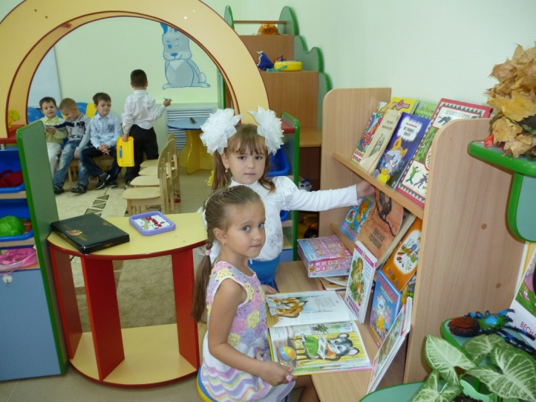
Проект по теме
«Финансовая IGRAмотность»
Цель проекта- формирование и повышение финансовой грамотности у детей в ведущей для ребенка дошкольного возраста деятельности – игре.

Slide 9
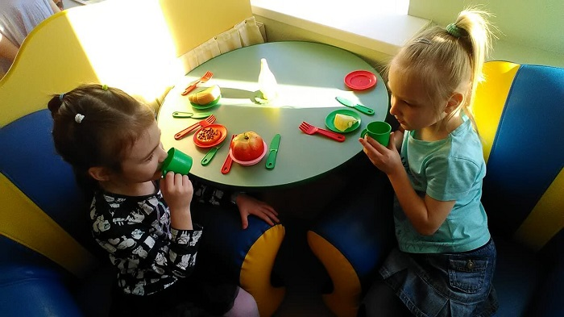
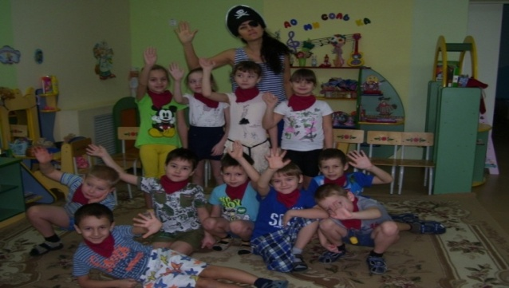
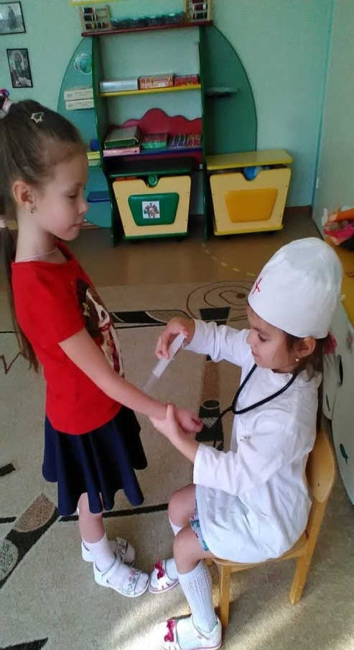
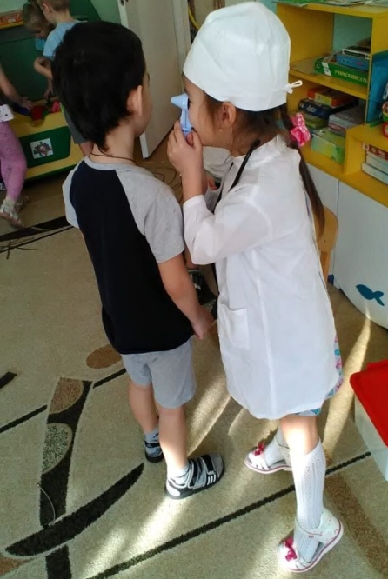
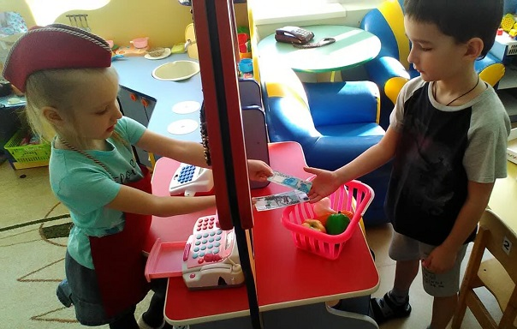
Игровые технологии в экономическом образовании дошкольников
«Праздничный стол»
«Путешествие на остров Бартер»
«Мир профессий»
«Мир профессий»
«Покупки в Супермаркете»

Slide 10
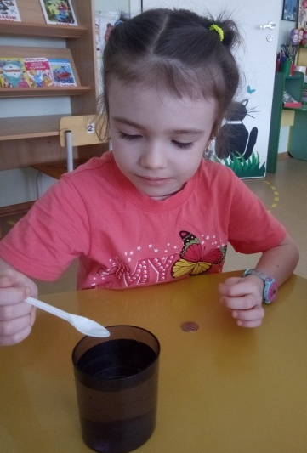
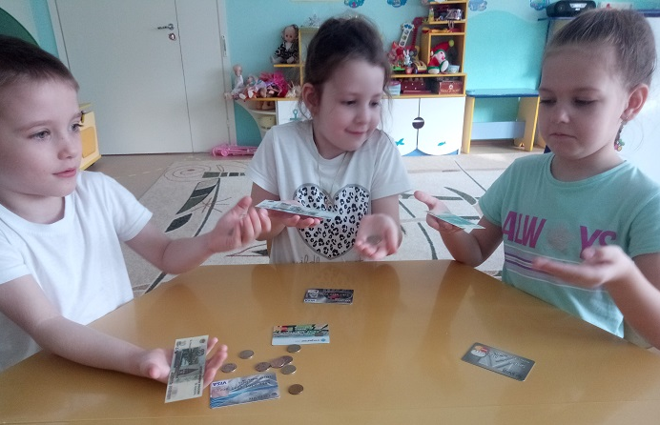
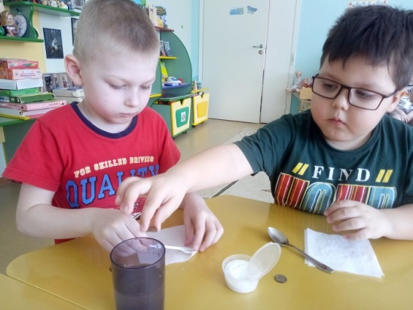
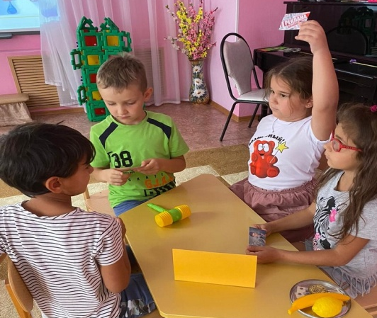
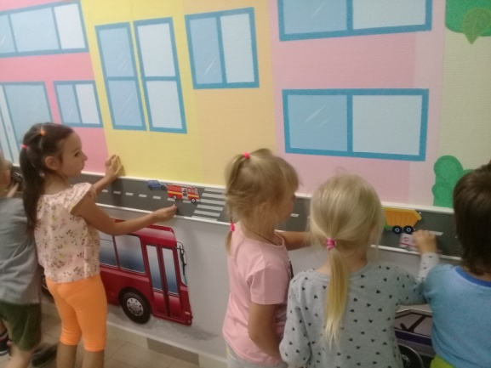
Игры-эксперименты, кейс-задачи
«Водные шапочки на монетах»
Монета, банкнота, пластиковая
«Чистим и окисляем монеты»
«Кейс - задачи» «Квест игры»

Slide 11
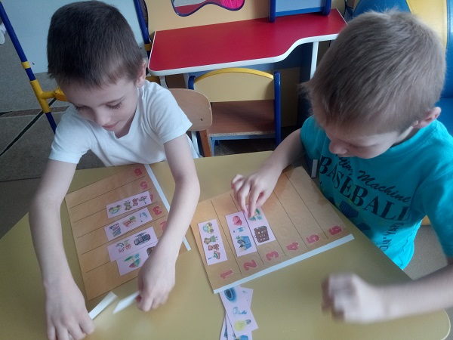
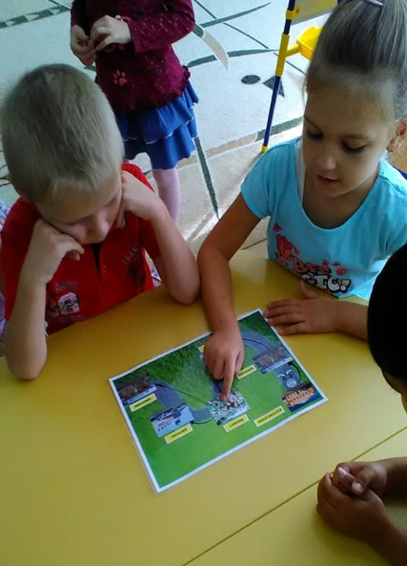
Решение проблемных ситуаций с применением методов «дерево – решений» и «кейс-задачи»
«Составляем продуктовую корзину»
«Покупаем квартиру для Фунтика»
От куда берутся деньги»

Slide 12
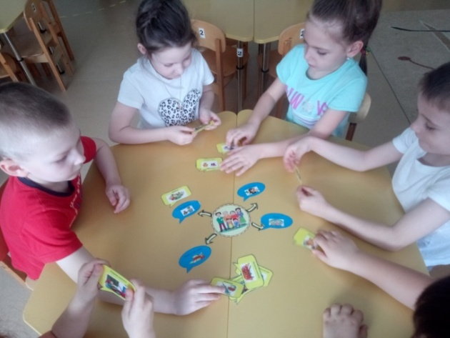
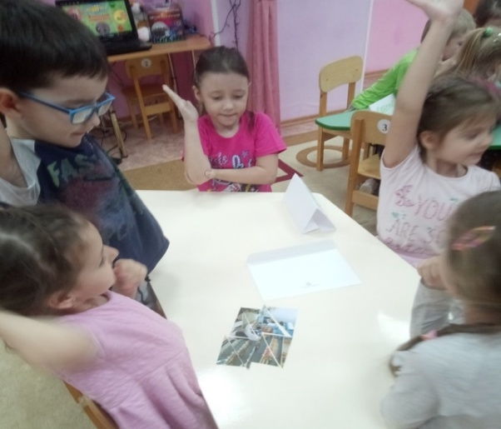
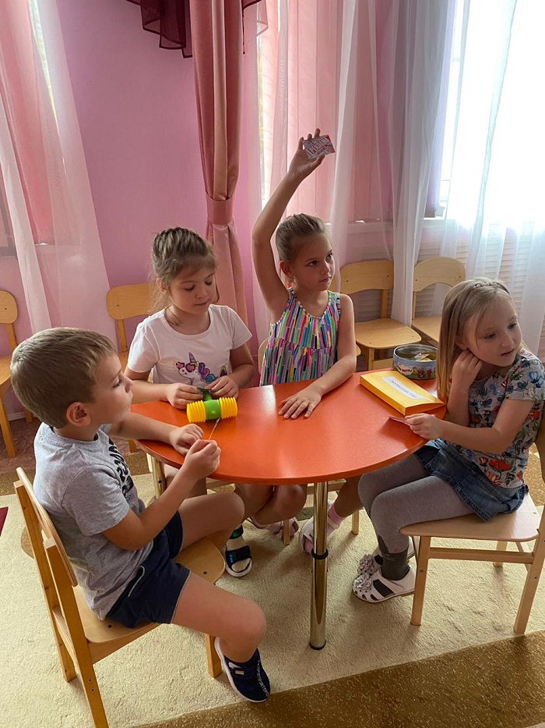
Финансовые бои «Финансисты» и «Экономисты»

Slide 13
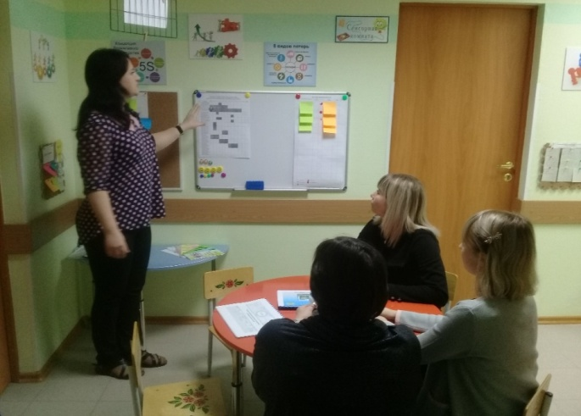
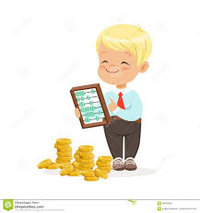
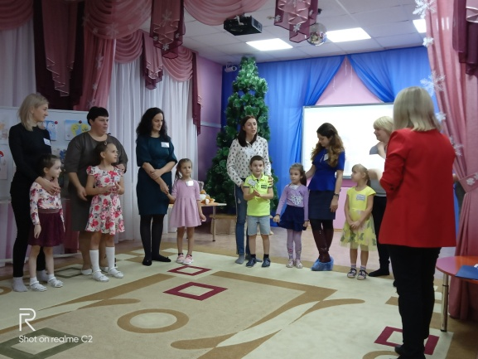
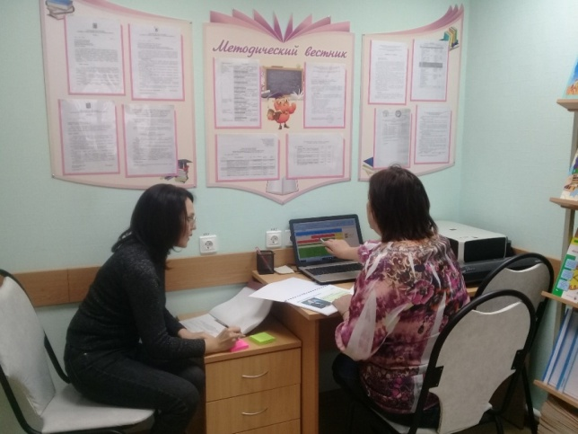
Разработка мини-проектов и проектов по темам «Экономическая азбука», «Финансовые игры» «Финансовая грамотность для всей семьи»

Slide 14
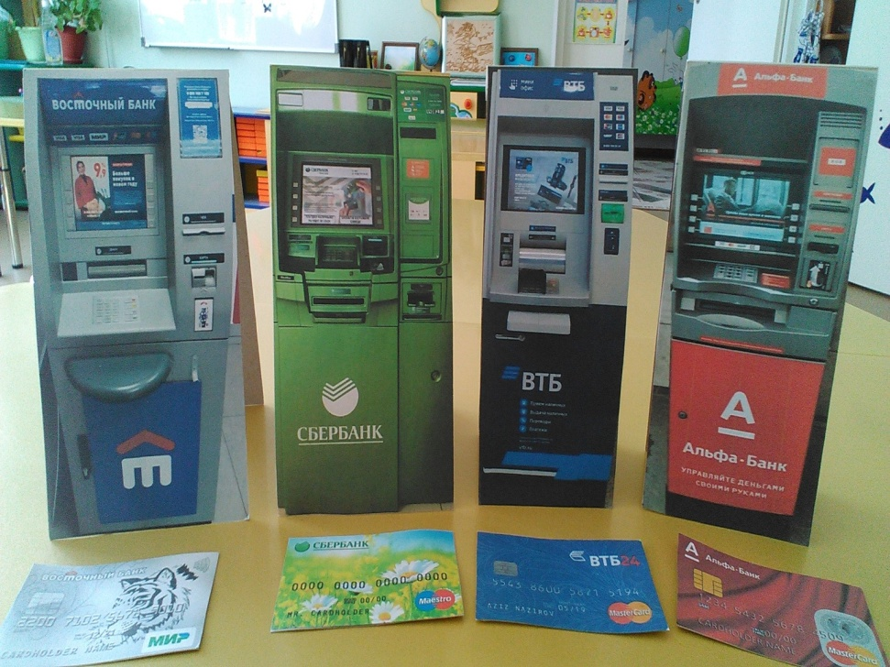
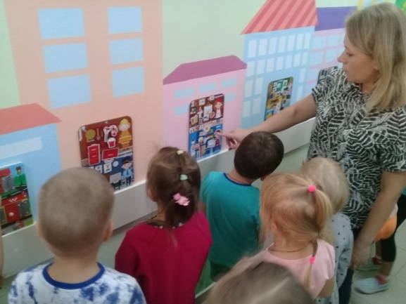
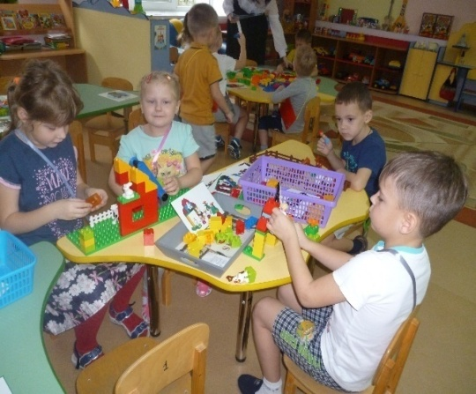
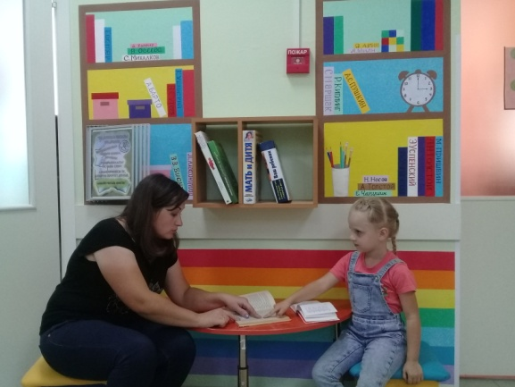
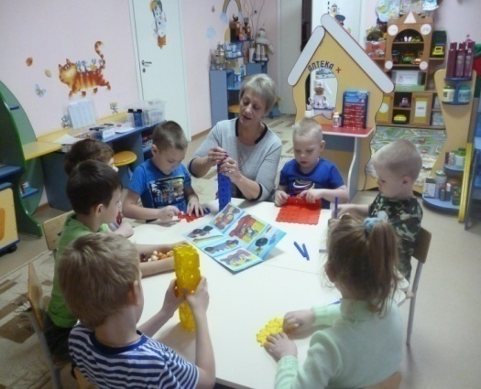
Создание специальных условий и обогащение среды

Slide 15
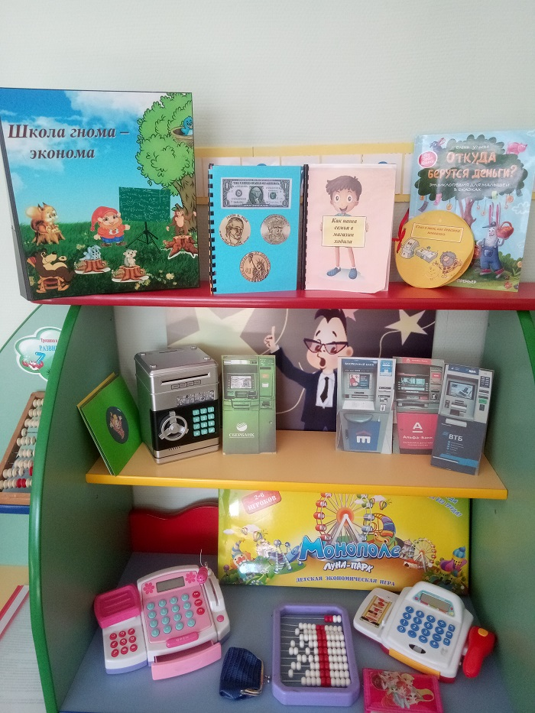
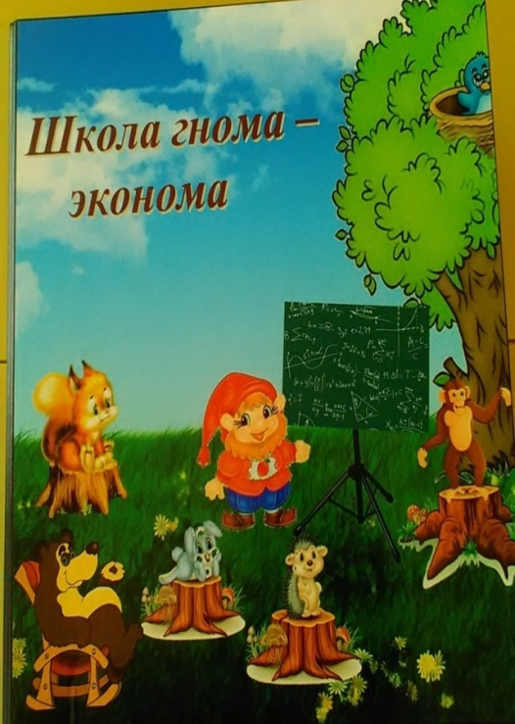
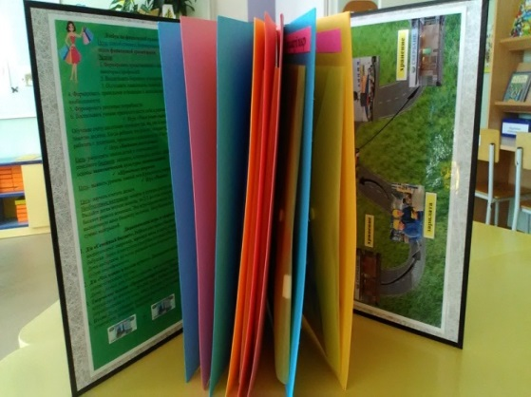
Центр «Гнома Эконома»

Slide 16
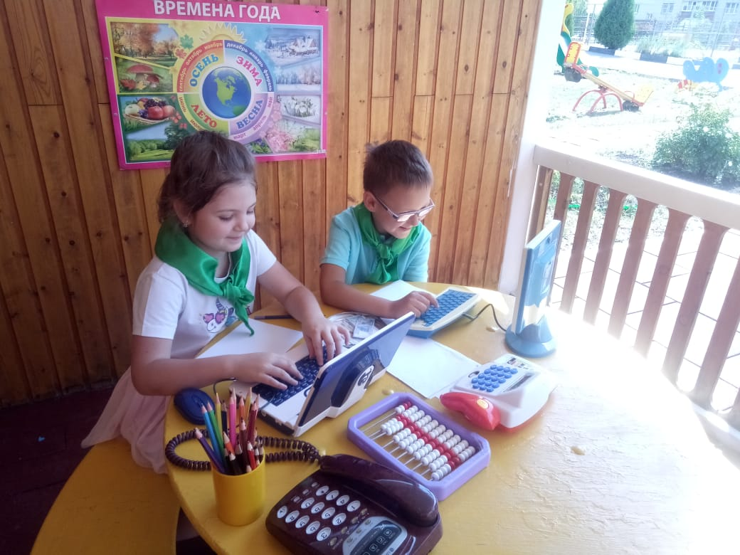
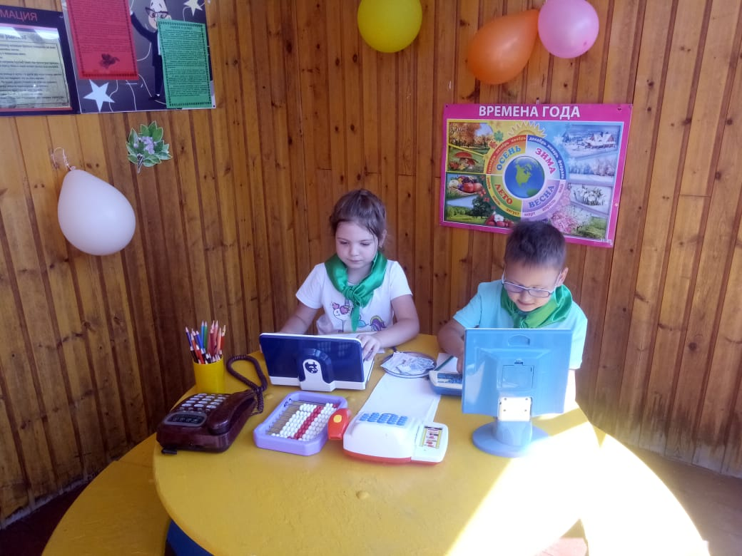
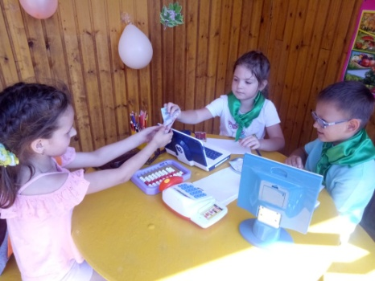
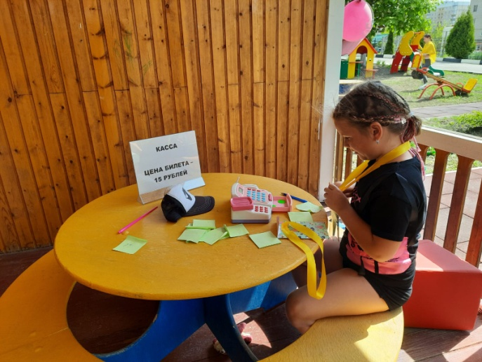
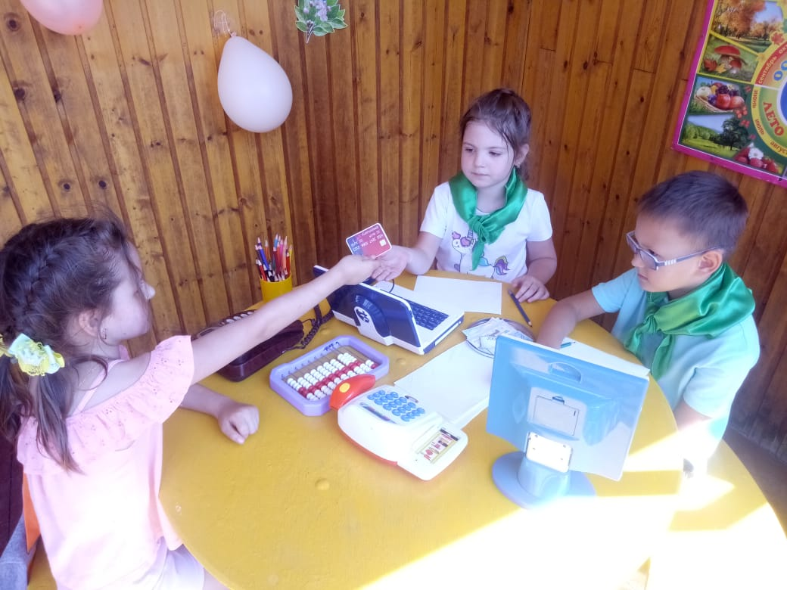
Образовательное пространство на прогулочных участках и на территории детского сада

Slide 17
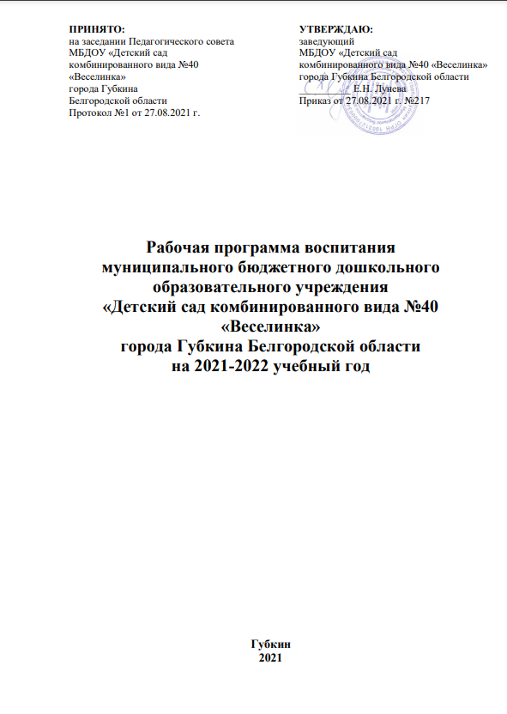
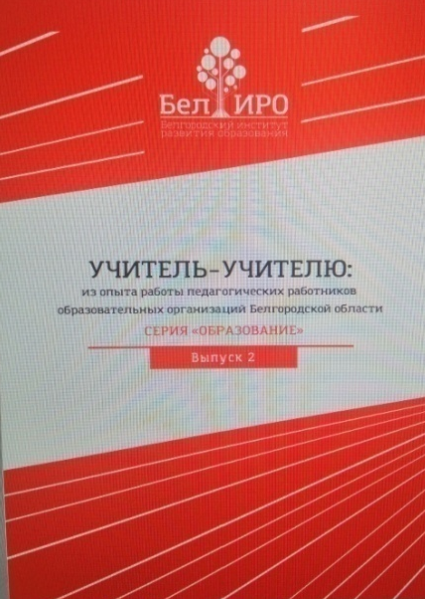
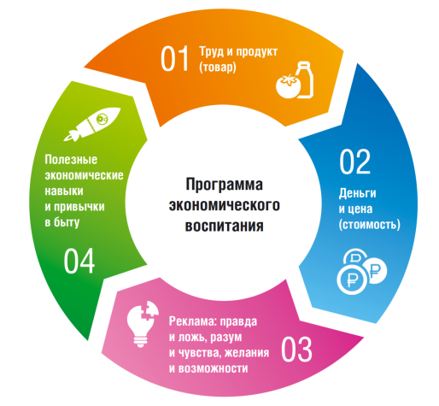
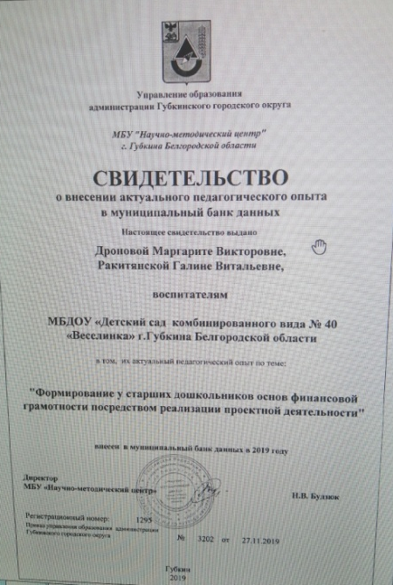
Достигнутые результаты

Slide 18
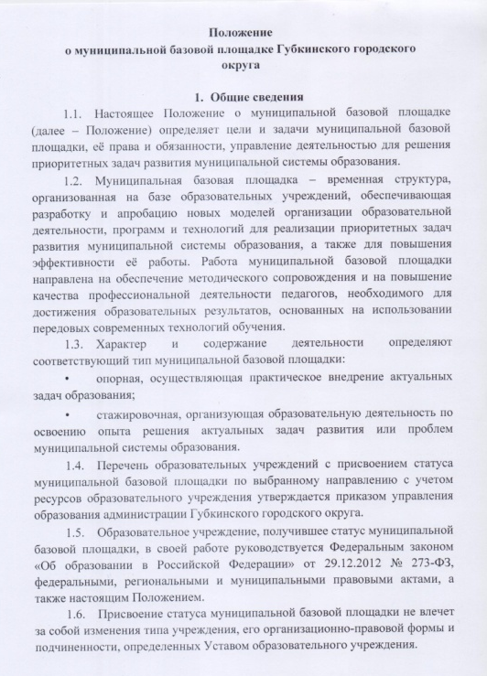
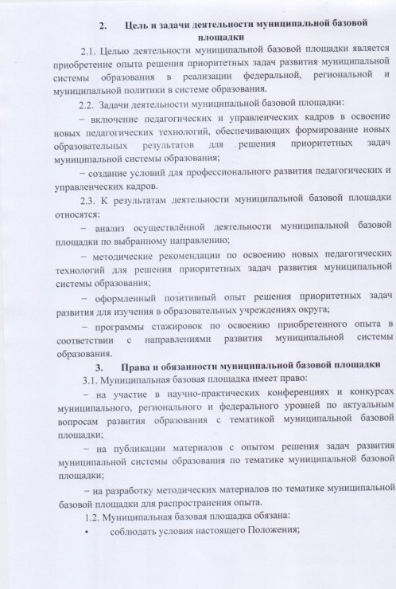
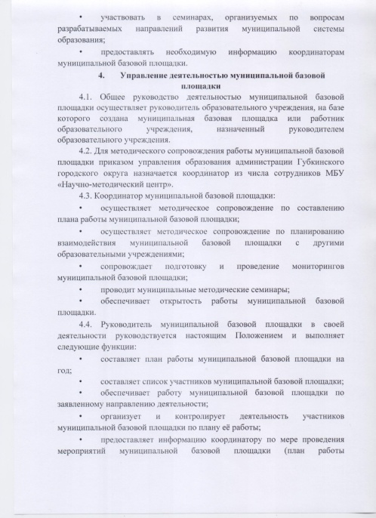
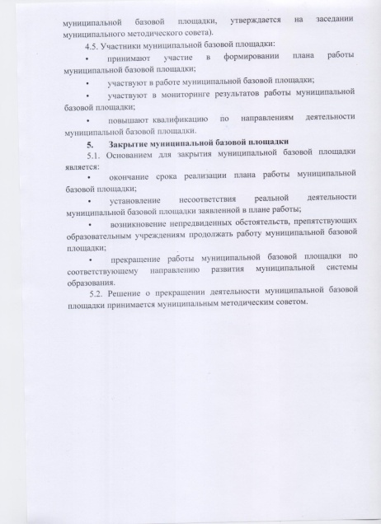
Курсы повышения квалификации
Образовательную деятельность осуществляют 97 педагогов (14%)
ЦНОИ,
"Основы финансовой грамотности в ДОУ", 36 ч.
из которых только 2 педагога (ДОУ №30 и №40) прошли курсы повышения квалификации по обозначенному направлению:
КПК-103.8 "Экономическое воспитание детей дошкольного возраста. Преподавание основ финансовой грамотности в дошкольной образовательной организации".

Slide 19
Вебинар «Финансовая грамотность

Slide 20
Практико-ориентированный семинар «Финансовая безопасность»

Slide 21
Результаты мониторинга 2022 года
В ДОО округа реализуется
6 программ
по экономическому образованию

Slide 22
Перспективы повышения качества образовательной деятельности в ДОО по экономическому воспитанию и формированию основ финансовой грамотности
1. Увеличение доли ДОО и дошкольных групп, реализующих программы ЭВ и ФГ с 35% до 50% (+ 6 ДОУ) к сентябрю 2022 г. Рекомендовано рассмотреть возможность включения в образовательный процесс парциальных программ по ЭВ и ФГ в ДОУ №2, 19, 21, 32, 38, 41. 2. Увеличение доли охвата детей дошкольного возраста программами ЭВ и ФГ с 18% до 20% (+ 110 детей). 3. Увеличение количества групп, реализующих парциальные программы с 14% до 16% (48 групп + 6). 4. Увеличение доли педагогов, прошедших курсы повышения квалификации по обозначенному направлению. 5. Реализация проектов на институциональном уровне. Разработка и инициирование проектов ДОО для внесения в муниципальный портфель проектов. | 6. Создание условий для активной трансляции лучших педагогических практик в рамках ММО воспитателей, старших воспитателей, заведующих, на муниципальных семинарах. 7. Активизировать конкурсное движение для педагогов с целью выявления оригинальных находок и распространения среди педагогической общественности округа. 8. Организовать методическое сопровождение по занесению АПО педагогов ДОУ по экономическому воспитанию и основам финансовой грамотности в региональный банк данных (Лазебной Е.И. и Коршиковой С.Ю.). 9. Организовать методическое сопровождение по обобщению и занесению АПО педагогов ДОУ № 9, 12, 25, 26, 29, 30, 34, 37, 39 в муниципальный банк данных. 10. Продумать конкурсные мероприятия для дошкольников с результативным участием.

Slide 23
Будем рады ответить на Ваши вопросы и предложения
по адресу:
309183 г. Губкин ул. Преображенская 6-г, тел.: 8 (47241) 4-39-19
http://ds40.obr-gubkin.ru/

